Slide 1
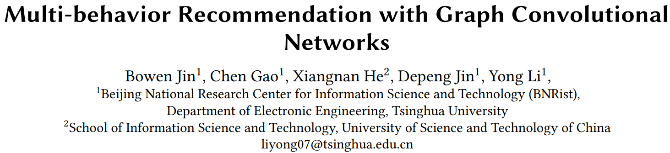
基于图卷积神经网络的多行为推荐
高桢
2021/03/26

Slide 2

目录
多行为推荐
现有问题
模型方法
实验结果
总结与思考

Slide 3
多行为推荐
推荐系统利用其他行为预测用户进行目标行为的可能
目标行为
购买
其他行为
点击
浏览
收藏
分享

Slide 4
现有问题
没有考虑不同类型行为的强有力程度
收藏比点击更强有力
分享可能比购买更代表用户喜好
没有考虑行为类型的语义（揭示物品与物品之间的关系）
相互作用的物品之间有某种特殊的关系
物品是互相可替代的（不同品牌手机）
物品是互补的（同品牌手机和耳机）

Slide 5
统一异构图
节点：用户、物品
边：行为
边类型：行为类型
在物品之间建立基于用户共同行为的元路径
许多用户同时购买了iPhone和AirPods，
在iPhone节点和AirPods节点之间有一条物品-购买-用户-购买-物品的元路径

Slide 6
MBGCN模型
共享嵌入层
初始化用户和物品嵌入
用户-物品传播层
学习每种行为强度（影响力度）
物品-物品传播层
提炼物品的特殊关系（基于行为类型的语义）
联合预测模块
给出最终预测

Slide 7
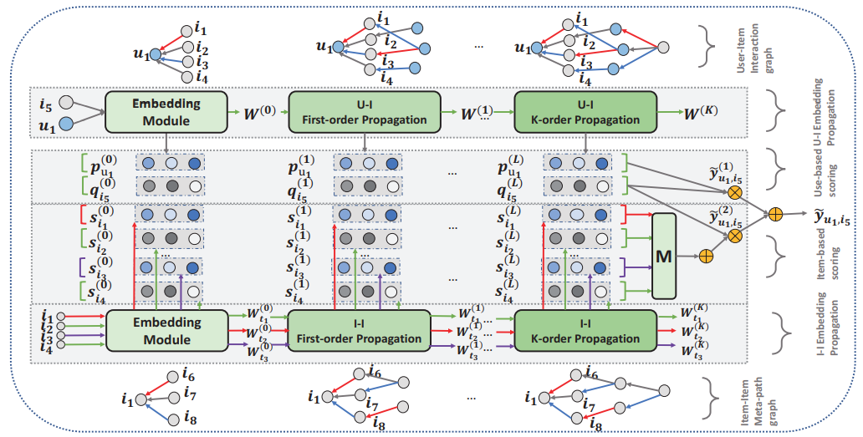
模型结构

Slide 8

共享嵌入层
用户嵌入向量和物品嵌入向量：
使用one-hot向量初始化：

Slide 9
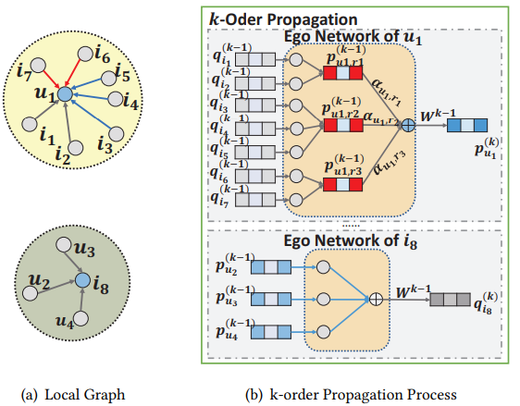




用户-物品传播层
用户嵌入传播
用户u的行为t传播权重：
为每个行为获得一个嵌入：
用户u在第（l+1）层嵌入：
物品嵌入传播

Slide 10
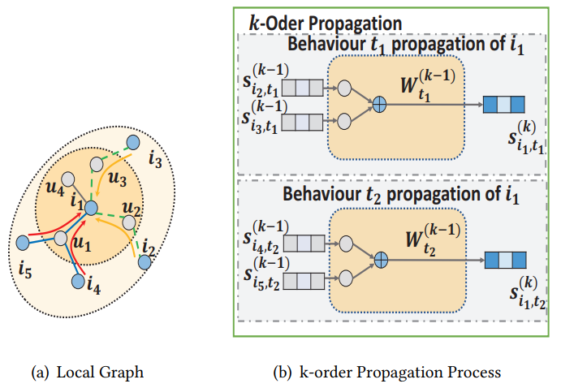


物品-物品传播层
对于所有t∈Nr：
与物品i有共同行为的物品特
征聚合到物品i的嵌入中

Slide 11

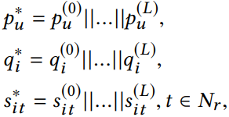
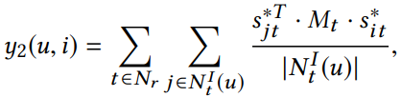
联合预测模块
基于用户的分数：
基于物品的分数：
最终得分：

Slide 12

模型训练
贝叶斯个性化排序

Slide 13
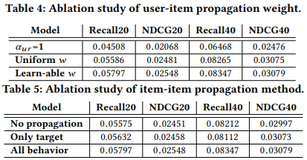
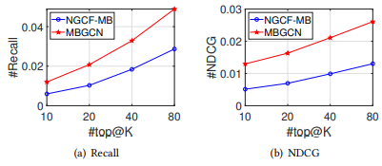
实验
模型性能
天猫和贝贝的真实数据集
评价指标Recall@K和NDCG@K
分别比基准平均提高25.02%和6.51%
消融实验
可学习的行为权重很重要
所有行为的物品-物品传播是有用的
冷启动问题
利用基于物品的评分模块
效果提升显著
最佳超参数
λ = 0.7
Dropout比例=0.3

Slide 14
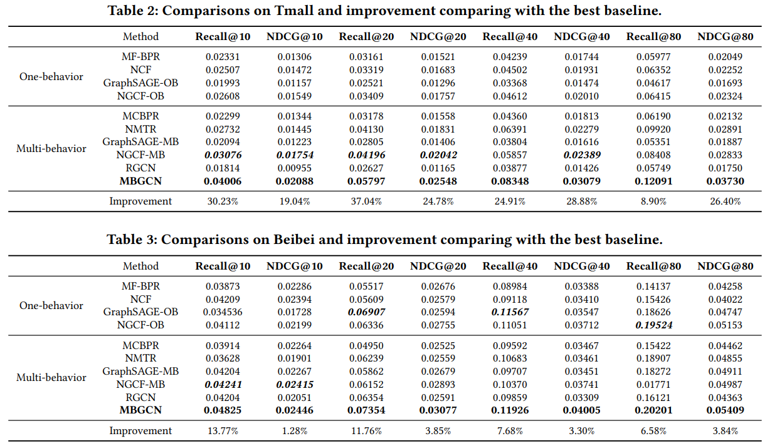
实验
模型性能
天猫和贝贝的真实数据集
评价指标Recall@K和NDCG@K
分别比基准平均提高25.02%和6.51%
消融实验
可学习的行为权重很重要
所有行为的物品-物品传播是有用的
冷启动问题
利用基于物品的评分模块
效果提升显著
最佳超参数
λ = 0.7
Dropout比例=0.3

Slide 15
实验
模型性能
天猫和贝贝的真实数据集
评价指标Recall@K和NDCG@K
分别比基准平均提高25.02%和6.51%
消融实验
可学习的行为权重很重要
所有行为的物品-物品传播是有用的
冷启动问题
利用基于物品的评分模块
效果提升显著
最佳超参数
λ = 0.7
Dropout比例=0.3

Slide 16
总结
利用图卷积神经网络从复杂图结构中学习节点的表示能力
提出MBGCN模型，证明建模行为影响力和行为语义的有效性
用户-物品传播层学习不同行为的影响力度
物品-物品传播层捕获行为的语义
模型在冷启动问题上取得了不错的效果
思考
直接使用w，而不是a加权用户行为是否更合理
物品嵌入q对用户嵌入p进行加权聚合是否更合理
连接部分改为加权连接是否更合理

